Slide 1


การคัดกรองข้อมูลแปลกปลอมสำหรับอุปกรณ์ IoT ด้วยเครือข่ายที่กำหนดโดยซอฟต์แวร์ Filtering malicious flows for IoT devices in Software-Defined Networks
Woraphop Limpisuk 5930446421

Slide 2

Introduction
อุปกรณ์ IoT เป็นที่แพร่หลายในปัจจุบัน
อุปกรณ์ IoT มีความไม่ปลอดภัยอยู่หลายประการ
เป็นเป้าหมายของ Malware ในการควบคุมอุปกรณ์เพื่อเข้าถึงข้อมูลส่วนตัว
อุปกรณ์ถูกควบคุมให้เป็น Botnet เพื่อทำการโจมตีเครือข่ายอื่น ๆ

Slide 3
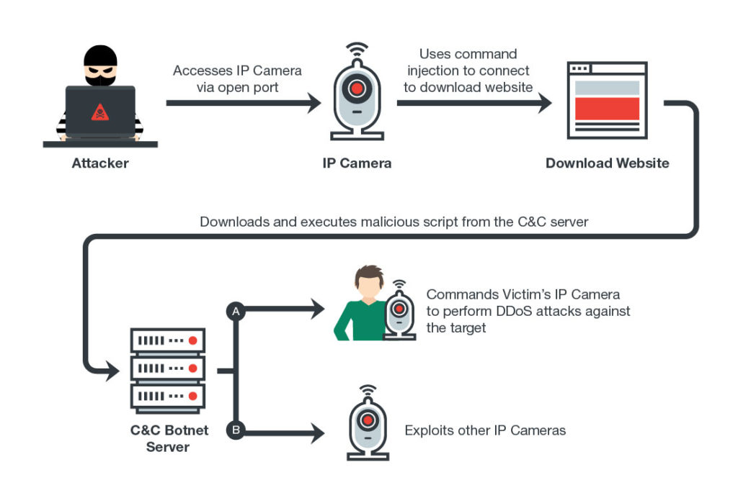

Slide 4
Motivation
Firewall ป้องกันได้ไม่ครอบคลุม+จำกัด
Network IDS มีราคาสูง (Open source ก็มี) สามารถตรวจจับการโจมตีที่ Packet โดยตรง แต่จะยุ่งยากในการตั้งค่า/ติดตั้งระบบ
Machine learning โดยใช้คุณสมบัติทางสถิติ เพื่อให้การตรวจจับที่ดีขึ้น
SDN – Centralized controlled, programmability.

Slide 5
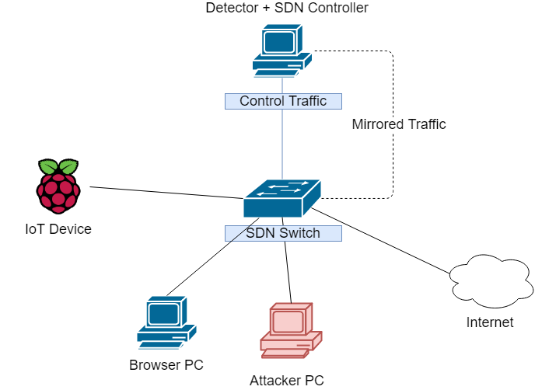
Architecture
SDN Controller
อ่าน Packet ที่ถูก Mirror และ Extract Features เพื่อนำไป Predict ว่าเป็นข้อมูลปกติ หรือแปลกปลอม
SDN Switch
รับคำสั่งในการ Forward/Block จาก SDN Controller
อุปกรณ์อื่นๆ

Slide 6
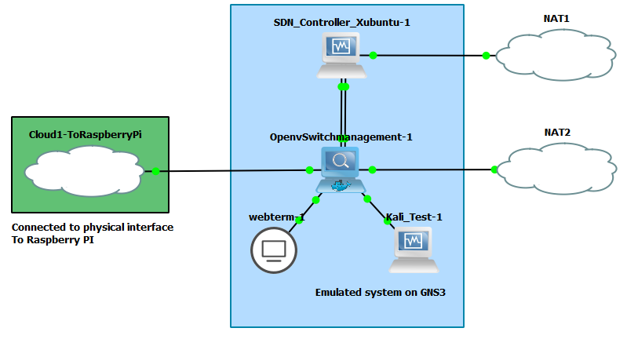
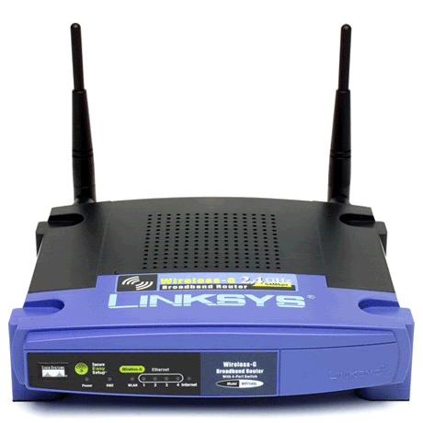
Testbed
ตาม Proposal จะใช้อุปกรณ์จริงในการทดสอบทั้งหมด
แต่เนื่องจากมีปัญหาในการ Flash Firmware ทำให้ไม่สามารถใช้งานได้ (Forward packet ไม่ได้เลย)
จึงเปลี่ยนมาจำลองระบบใน GNS3

Slide 7
Dataset
BoT-IoT Dataset
The dataset includes DDoS, DoS, OS and Service Scan, Keylogging and Data exfiltration attacks
We choose DoS and Service Scan attacks for this project
Original author selected 10 best features for training model.
2 Features are excluded.
Feature Name | Meaning
state | Transaction state
seq | Argus sequence number
mean | Average duration of aggregated records
stddev | Standard deviation of aggregated records
min | Minimum duration of aggregated records
max | Maximum duration of aggregated records
srate | Source-to-destination packets per second
drate | Destination-to-source packets per second
N IN Conn P SrcIP | Number of inbound connections per source IP
N IN Conn P DstIP | Number of inbound connections per destination IP
Nickolaos Koroniotis, Nour Moustafa, Elena Sitnikova, Benjamin Turnbull, “Towards the Development of Realistic Botnet Dataset in the Internet of Things for Network Forensic Analytics: Bot-IoT Dataset”, https://arxiv.org/abs/1811.00701, 2018.

Slide 8
Experiment / Result
Model is trained by Neural network (Feed forward, 9 Layers, 4 epochs)
Port scan have good detection accuracy
DoS have poor detection accuracy (due to overfitted)
Mitigation time is quite slow and not suitable for real time. (6.5-8.5 second)
Metrics | Port Scan | DoS
Accuracy | 0.974674 | 0.419378
Precision | 0.980961 | 0.967742
Recall | 0.987226 | 0.363489

Slide 9
Conclusion
We have a system that could detect and block malicious flow, although some kind of attack have poor detection. Other dataset is need for better detection model.
Mitigation time still takes too long (5 Seconds!) Other tools is recommended.
Aside from controller problem, SDN is still easy to setup and upgrade than traditional networks.

